Slide 1
JDBC API
Java

Slide 2
JDBC
La API JDBC proporciona una interfaz para interactuar con bases de datos.
Está definido en el paquete java.sql.
No es específico de ningún proveedor de bases de datos en particular.
Los controladores JDBC proporcionan implementaciones específicas de bases de datos de la API JDBC.
Las bibliotecas de implementación de controladores deben estar disponibles para el cargador de clases de la aplicación.

Slide 3
JDBC
Api que permite la ejecución de operaciones en bases de datos desde el lenguaje de programación Java.
Se compone de un conjunto de interfaces y de clases implementadas en un driver suministrado por el fabricante que una vez que se carga facilita el acceso.
Driver JDBC
Base datos
(cualquier
fabricante)
Protocolo Nativo base datos
API JDBC
(neutral)

Slide 4
JDBC
El driver se selecciona mediante la URL de conexión de JBDC:
jdbc:<provider>:<driver type><detalles conexión> patrón general url JDBC
jdbc:oracle:thin:@<host>:<puerto><nombrebasedatos> driver Oracle thin driver
jdbc:derby:<host>:<puerto><nombrebasedatos> driver Java DB (Derby)
Ejemplo conexión mysql y una base de datos llamada bdproductos:
jdbc:mysql://localhost:3306/bdproductos ejemplo mysql y bdproductos

Slide 5
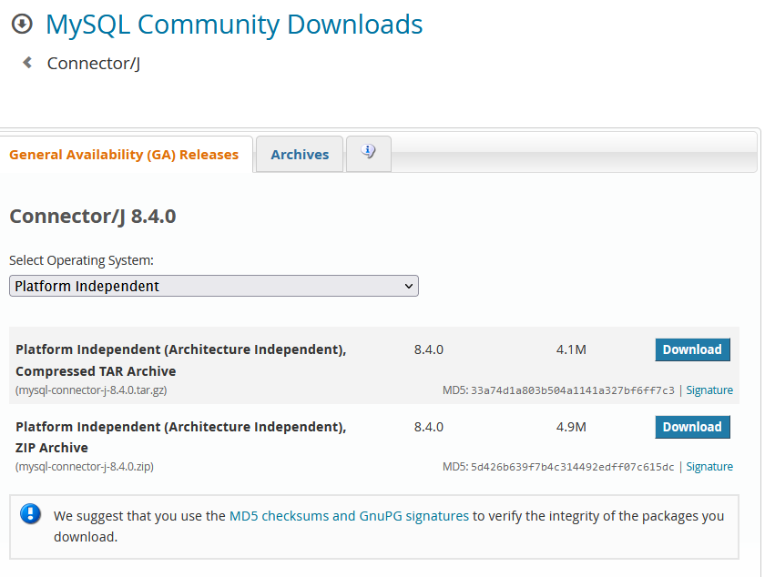
JDBC
Descargar el driver de
https://dev.mysql.com/downloads/connector/j/

Slide 6
API JDBC
Interfaces y clases de java.sql
DriverManager
<interface>
Connection
<interface>
Statement
<interface>
ResultSet

Slide 7
Estructura API JDBC
DriverManager clase que gestiona los controladores JDBC y crea objetos de conexión
Connection interface que representa una sesión con una base de datos específica y crea todo tipo de declaraciones.
Statement interface que representa una declaración SQL básica
PreparedStatement interface que representa una sentencia SQL preparada
CallableStatement interface que representa llamadas a procedimientos o funciones almacenados en SQL.
ResultSet interface que representa un conjunto de registros devueltos por la ejecución de una sentencia de consulta SQL.

Slide 8
JDBC – try - catch
Connection c = null;
Statement s = null;
ResultSet rs = null;
try {
c = DriverManager.getConnection(...);
s = c.createStatement(...);
rs = s.executeQuery();
/* sentencias que manejan resultado de la ejecución */
}catch (SQLException e) {
/* manejo de excepciones */
}finally{
rs.close();
s.close();
c.close();

Slide 9

JDBC – try with resource
Try with resources
try ( Connection c = DriverManager.getConnection(...);
PreparedStatement s = c.prepareStatement(...);
ResultSet rs = s.executeQuery(); ) {
/* sentencias que manejan resultado ejecución */
} catch(SQLException e) {
String state = e.getSQLState();
int code = e.getErrorCode();
}

Slide 10

JDBC
Administrar conexiones de bases de datos
String url = "jdbc:mysql://localhost:3306/bdproductos";
String user = "root";
String password = "root";
Connection connection = DriverManager.getConnection(url, user, password);
/* usar conexión para ejecutar sentencias SQL */

Slide 11
Estructura API JDBC
Interface java.sql.Statement representa todos los tipos de sentencias SQL
Todos los tipos de sentencias, (Statement, PreparedStatement, CallableStatement) pueden ejecutar:
Una query (select) para obtener un objeto ResultSet
Otra operación sql como insert, update, delete, create, alter, drop
Desventajas de la declaración básica en comparación con las declaraciones preparadas:
La concatenación de parámetros presenta un riesgo de seguridad de inyección SQL.
Las declaraciones básicas deben analizarse y recompilarse antes de cada ejecución.

Slide 12

Sentencias básicas
Connection connection = DriverManager.getConnection(...);
Statement statement = connection.createStatement();
String productQuery = "select name from products where price > "+price;
String productUpdate = "update products set price = "+price+" where id = "+id;
// ResultSet results = statement.executeQuery(productQuery);
// int rowCount = statement.executeUpdate(productUpdate);
boolean isQuery = statement.execute(productQuery);
if (isQuery) {
ResultSet results = statement.getResultSet();
}else{
int rowCount = statement.getUpdateCount();
}

Slide 13
API JDBC
Métodos para ejecutar sentencias
Método | Devuelve | Usado para
executeQuery(sqlString) | ResultSet | Sentencia SELECT
executeUpdate(sqlString) | int (nº filas afectadas) | INSERT, UPDATE, DELETE o DDL
execute(sqlString) | boolean (true si hubo ResultSet) | Cualquier comando SQL

Slide 14
Sentencias básicas
Ejemplos de select, insert, update y delete usando sentencias básicas:
statement.executeQuery("select id, name from products where price > "+price);
statement.executeUpdate("insert into products values ("+id+","+name+","+price+")");
statement.executeUpdate("update products set price = "+price+" where id = "+id);
statement.executeUpdate("delete from products where id ="+id);

Slide 15
Sentencias básicas
El uso de concatenación de parámetros en sentencias básicas presenta riesgo de inyección SQL:
ResultSet rs =
s.executeQuery("select id, price from products where name like '"+param+"'");
Por ejemplo, si el usuario envía una declaración SQL arbitraria como valor de parámetro:
"XXX; drop table products;"
Para solucionar este problema hay que utilizar el objeto PreparedStatement

Slide 16
Sentencias preparadas
Interface java.sql.PreparedStatement representa sentencias SQL precompiladas
Ejecutar operaciones SQL
Usar sustitución posicional de los parámetros marcados con el símbolo ?
Asignar los parámetros usando:
setXXX(<position>,<value>) operaciones (donde XXX es un tipo de valor)
setObject(<position>,<value>,<type>) operation

Slide 17

Sentencias preparadas
Connection connection = DriverManager.getConnection(...);
String productQuery = "select id, name from products where price > ?";
String productUpdate = "update products set price = ? where id = ?";
PreparedStatement findProduct = connection.prepareStatement(productQuery);
PreparedStatement updatePrice = connection.prepareStatement(productUpdate);
findProduct.setObject(1, price, Types.NUMERIC); // findProduct.setBigDecimal(1, price);
updatePrice.setObject(1, price, Types.NUMERIC); // updatePrice.setBigDecimal(1, price);
updatePrice.setObject(2, id, Types.INTEGER); // updatePrice.setInt(2, id);
ResultSet results = findProduct.executeQuery();
int rowCount = updatePrice.executeUpdate();
// boolean isQuery = findProduct.execute();

Slide 18
Sentencias preparadas
Ejemplos select, insert, update y delete usando sentencias preparadas:
connection.prepareStatement("select id, name from products where price > ?");
connection.prepareStatement("insert into products values (?,?,?)");
connection.prepareStatement("update products set price = ? where id = ?");
connection.prepareStatement("delete from products where id = ?");

Slide 19
Resultados de una query
Interface java.sql.ResultSet se utiliza para recorrer un conjunto de registros devueltos por la consulta.
Método next()
Devuelve true si el siguiente registro existe y mueve el puntero para apuntar al siguiente registro
Devuelve false si no hay más registros en el ResultSet
Recuperar el valor de cada columna utilizando una de las siguientes operaciones :
getXXX(<column position>) (el índice de la primera columna es 1)
getXXX(<column name>)
getObject(<column position>,<class>)
getObject(<column position>,<class>)

Slide 20
JDBC
Ejemplo
Connection = DriverManager.getConnection(...);
String productQuery = "select name, price from products where id = ?";
PreparedStatement findProduct = connection.prepareStatement(productQuery);
findProduct.setInt(1, id);
ResultSet results = findProduct.executeQuery();
if(results.next()) {
String name = results.getString(1);
BigDecimal price = results.getBigDecimal(2);
}

Slide 21
JDBC
Tipos javas correspondientes a tipos SQL
SQL | JAVA | SQL | JAVA
CHAR | String | REAL | float
VARCHAR | String | DOUBLE | double
LONGVARCHAR | String | FLOAT | double
NUMERIC | java.Math.BigDecimal | BINARY | byte []
DECIMAL | java.Math.BigDecimal | VARBINARY | byte []
BIT | boolean | LONGVARBINARY | byte []
TINYINT | Byte | DATE | java.sql.Date
SMALLINT | short | TIME | java.sql.Time
INTEGER | int | TIMESTAMP | java.sql.Timestamp
BIGINT | long

Slide 22
Transacciones
Una transacción es un grupo de operaciones relacionadas lógicamente en la base de datos.
Por ejemplo, en una transacción bancaria en la que se realiza la transferencia de fondos de una cuenta a otra intervienen dos operaciones relacionadas lógicamente: una retirada y un depósito. Para mantener la conciliación de las cuentas, es preciso realizar ambas operaciones o ninguna.
Cada transacción debe poseer las propiedades denominadas comúnmente propiedades ACID:
Atomicidad
Coherencia
Aislamiento
Durabilidad

Slide 23
Transacciones
Atomicidad:
O bien se ejecutan correctamente todas las acciones de una transacción o bien la transacción se anula mediante la retrotracción de todas las operaciones. El sistema de transacciones se asegura de que todas las operaciones realizadas por una transacción confirmada correctamente estén reflejadas en la base de datos, y los efectos de una transacción anómala se deshacen por completo.
Coherencia:
Una transacción mueve la base de datos de un estado válido a otro estado válido y, si la transacción se termina de modo prematuro, la base de datos vuelve a recuperar su estado válido anterior.

Slide 24
Transacciones
Aislamiento:
Las acciones que lleva a cabo una transacción no son visibles para otra transacción hasta que se confirma la transacción. Además, es recomendable que una transacción no se vea afectada por las acciones de otras transacciones simultáneas.
Durabilidad:
Una vez que una transacción se completa correctamente, sus efectos no se pueden modificar sin ejecutar una transacción de compensación. Los cambios realizados por una transacción correcta sobreviven a posteriores anomalías del sistema.

Slide 25
Transacciones
Por defecto, las conexiones están en modo auto-commit
commit se produce automáticamente cuando el procesamiento de la sentencia se completa con éxito.
El método setAutoCommit cambia el comportamiento
El método getAutoCommit devuelve el commit actual
Una transacción debe finalizar en commir o rollback

Slide 26

Transacciones
Las transacciones deben terminar en commit o rollback
commit se produce automáticamente cuando el procesamiento de la sentencia se completa con éxito.
Se usa el método commit() para hacer permanentes todos los cambios de transacciones pendientes.
Se usa el método rollback() para descartar cambios de transacciones pendientes.
try ( Connection connection = DriverManager.getConnection(...) ) {
connection.setAutoCommit(false); // switch auto-commit mode off
/* execute SQL statements */
connection.commit(); // commit transaction
} catch (SQLException e) {
connection.rollback(); // rollback transaction
}

Slide 27
Transacciones
El método setSavepoint() permite establecer puntos de recuperación (salvaguarda)
Volver al savepoint descarta los cambios pendientes que ocurrieron en la transacción después de este punto de rescate.
El cierre normal de la conexión también hace que se confirme la transacción
try ( Connection connection = DriverManager.getConnection(...) ) {
connection.setAutoCommit(false); // switch auto-commit mode off
/* execute SQL statements */
Savepoint sp1 = connection.setSavepoint();
/* execute SQL statements */
connection.rollback(sp1); // rollback to savepoint
connection.commit(); // commit transaction
} catch (SQLException e) {
connection.rollback(); // rollback transaction
}

Slide 28

Metadatos
El objeto DatabaseMetaData contiene información completa sobre la base de datos en su conjunto, como el proveedor de la base de datos, las capacidades de SQL y las funciones admitidas.
DatabaseMetaData dbMetaData = connection.getMetaData();
String dbProductName = dbMetaData.getDatabaseProductName();
String dbProductVersion = dbMetaData.getDatabaseProductVersion();
String supportedSQLKeywords = dbMetaData.getSQLKeywords();
boolean outerJoins = dbMetaData.supportsOuterJoins();
boolean savepoints = dbMetaData.supportsSavepoints();

Slide 29

Metadatos
El objeto ResultSetMetaData contiene información sobre los tipos y propiedades de las columnas en un objeto ResultSet.
ResultSetMetaData rsMetaData = resultSet.getMetaData();
for (int i = 1; i <= rsMetaData.getColumnCount(); i++){
String name = rsMetaData.getColumnName(i);
int type = rsMetaData.getColumnType(i);
}

